Slide 1
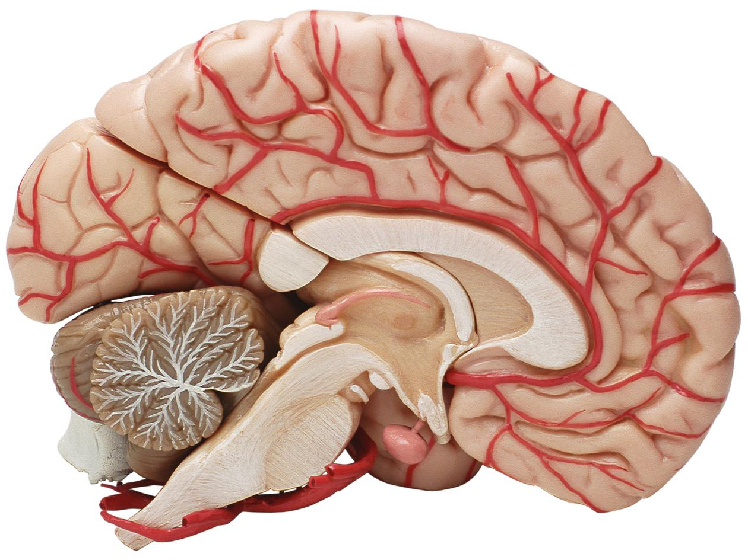
10 CURIOSIDADES DEL CEREBRO HUMANO.
MULTIVERSIDAD VERACRUZ
PROFESORA:RUTH GARCÍA SOTO.
MATERIA: TALLER DE LECTURA Y REDACCIÓN

Slide 2
ASIGNATURA | TALLER DE LECTURA Y REDACCIÓN I
GRADO | Primer semestre
BLOQUE | II. Comprensión lectora
SABER DECLARA-TIVO | Reconoce que la organización de las ideas del texto apoya la comprensión que se obtiene de la lectura de éste.
PROPÓSITO | Aplica la identificación y la organización de la información obtenida de la comprensión de un texto para redactar reportes, resúmenes, síntesis y diferentes tipos de documentos que den cuenta de la comprensión de un texto.

Slide 3

1. El cerebro no siente dolor
A pesar de que es el encargado de procesar las señales de dolor procedentes de otras partes del organismo, el propio cerebro, paradójicamente, no experimenta dolor.

Slide 4

2. El estrés disminuye el tamaño del cerebro
Diferentes estudios han llegado a la conclusión de que el estrés afecta negativamente a nuestro cerebro, haciéndolo más pequeño.

Slide 5
3. 15 vatios de potencia
Un cerebro adulto consume en un día únicamente entre 250 y 300 kilocalorías, lo que supone una potencia de cerca de 15 vatios para un cerebro de unos 1.300 o 1.400 gramos (el peso medio del cerebro de un humano adulto). La energía que consume el cerebro equivale a dos plátanos grandes. Aunque esto no es mucho, en proporción a nuestro cuerpo sí lo es, ya que en total necesitamos 70 vatios para estar en pleno funcionamiento.

Slide 6
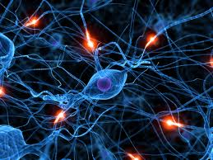
4. Mil kilómetros de neuronas y neurogénesis eterna
Se estima que el cerebro humano contiene casi 100.000 millones de neuronas. Si las colocáramos en fila india, formarían una línea que mediría la friolera de 1.000 kilómetros.
Además, se sabe que el cerebro sigue generando neuronas hasta el día de nuestra muerte. El ejercicio físico estimula la creación de neuronas.

Slide 7
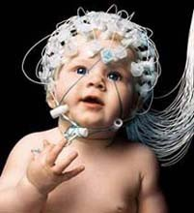
5. Desconexión y transformación
Los bebés desconectan los enlaces neuronales que no necesitan, es decir, desechan aquellas conexiones que no utilizan en sus dos primeros años de vida.
Mientras tanto, se sabe que durante la adolescencia el ser humano cambia no sólo de aspecto físico, sino también de forma de pensar, porque la estructura del cerebro cambia por completo.

Slide 8
6. Activo por la noche y creativo cuando está cansado
Cuando el resto del cuerpo disminuye su actividad, que alcanza un nivel mínimo durante las horas de sueño, el cerebro incrementa la suya, de manera que incluso es mayor cuando dormimos que cuando estamos despiertos. Eso sí, la actividad desarrollada durante la vigilia y la que tiene lugar durante el sueño se origina en lugares distintos del cerebro.
Y lo que es más sorprendente: el cerebro es más creativo cuando está cansado.

Slide 9
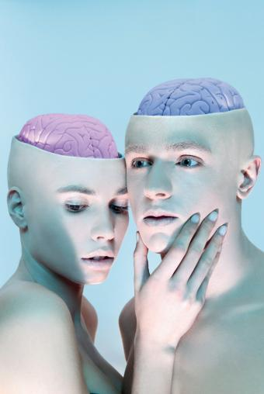
7. Tiene género
No es ningún secreto que hombres y mujeres somos diferentes, pero los cerebros masculinos y femeninos también funcionan de manera distinta.
De hecho, hombres y mujeres se orientan de manera distinta en el espacio, y una mujer necesita más referencias en un trayecto. Por ejemplo, mientras que la mayoría de hombres hablarán de girar a la derecha a 500 metros y a la izquierda a los 1.000, en general las mujeres preferirán girar a la derecha a la altura de la casa roja y a la izquierda donde hay un puesto de flores.

Slide 10
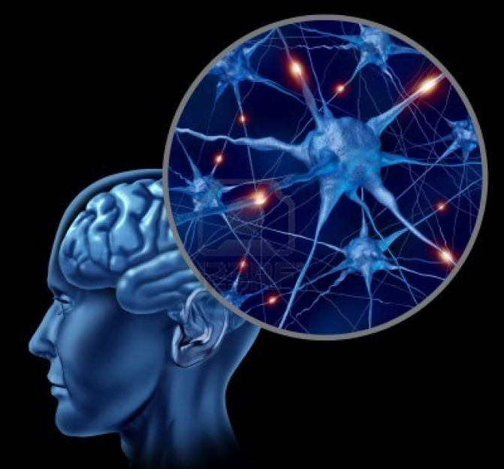
8. La información viaja a distinta velocidad
Las neuronas en el cerebro están dispuestas de varias formas diferentes, y la información viaja a través de ellas a distintas velocidades. Esta es la razón por la que a veces podemos acceder instantáneamente a algo almacenado en el cerebro, mientras que en otras ocasiones necesitamos un poco más de tiempo para recordar.

Slide 11

9. Más viejo y más feliz
A medida que el cerebro envejece, le resulta más fácil controlar las emociones y digiere mucho mejor los pensamientos negativos, por lo que con el paso del tiempo nos permite sentirnos más felices.

Slide 12
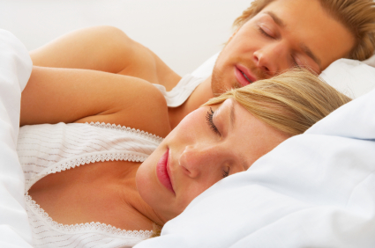
10. A mayor C.I., más sueños
Cuanto más inteligente es una persona, más sueña. Un elevado cociente intelectual, además, puede incluso combatir las enfermedades mentales; e incluso existen casos de personas que son más inteligentes cuando duermen que cuando están despiertas.

